Slide 1
¤n bµi cò

Slide 2

L
h
Le le b¬i trªn hå
l

Slide 3
h
l
h
«
l
e
hå
le
hÐ
ho
hæ
li
lä
lì

Slide 4

l¸ ®á
bê hå
c¸ hè
le le

Slide 5
h
l
h
«
l
e
hå
le
hÐ
ho
hæ
li
lä
lì
l¸ ®á
bê hå
c¸ hè
le le

Slide 6








Thư Giãn

Slide 7
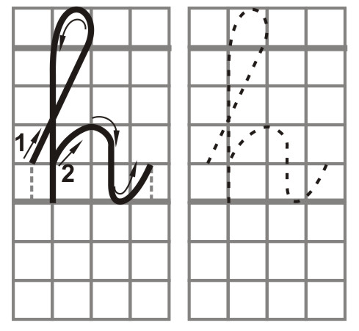

Slide 8
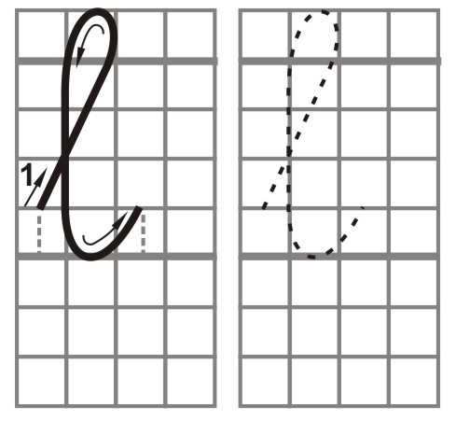

Slide 9
ViÕt vë

Slide 10
Thư Giãn

Slide 11
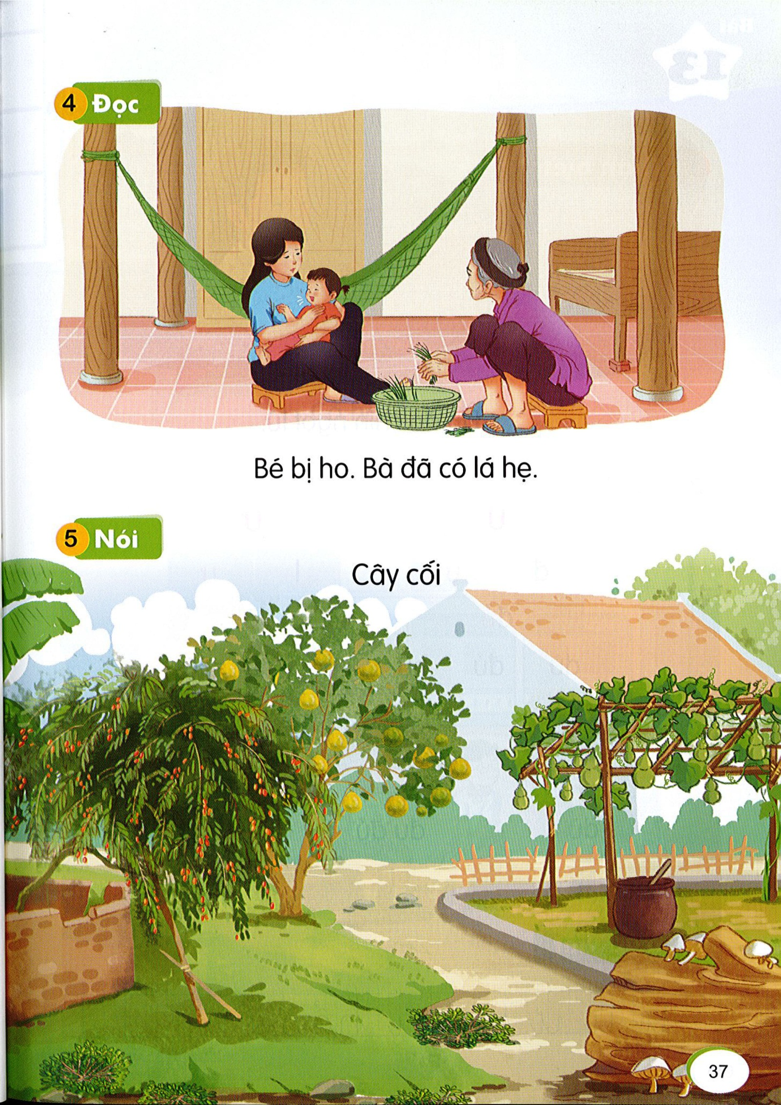
h
BÐ bÞ ho. Bµ ®· cã l¸ hÑ
l
h

Slide 12
C©y cèi

